Slide 1




KHỞI ĐỘNG
Giáo viên:
Lớp: 3

Slide 2
TIẾNG VIỆT
Dấu gạch ngang.
Dấu ngoặc kép

Slide 3
Bài 1. Tìm những câu có sử dụng dấu gạch ngang ở đầu dòng trong bài Học nghề.
Xin bác nhận cháu vào học tiết mục “Phi ngựa đánh đàn”.
Những câu bạn vừa tìm được là lời nói trực tiếp của ai?
Được!
Thế cháu biết phi ngựa chưa?
Dạ, chưa. Nhưng cháu rất thích và sẽ học được ạ.
Tốt! Bây giờ, cháu cầm cái chổi kia theo bác.
Việc trước tiên của cháu là quét chuồng ngựa và làm quen với con ngựa này, bạn biểu diễn của cháu đấy.
Công việc của diễn viên phi ngựa đánh đàn bắt đầu thế đấy, cháu ạ. Cái tháp cao nào cũng phải bắt đầu xây từ mặt đất lên…

Slide 4
Bài 2. Dấu gạch ngang trong những câu em tìm được dùng để làm gì?
A
A. Dùng để đánh dấu lời nói trực tiếp của nhân vật.
B. Dùng để đánh dấu phần chú thích trong câu.
C. Dùng để đánh dấu các ý trong một đoạn liệt kê.
Như vậy, dấu gạch ngang trong những câu có ở bài Học nghề dùng để đánh dấu lời nói trực tiếp của nhân vật.

Slide 5
Bài 3. Tìm những lời đối thoại có trong câu chuyện Nhà bác học không ngừng học. Tìm dấu câu thích hợp để đánh dấu lời đối thoại của nhân vật?
NHÀ BÁC HỌC KHÔNG NGỪNG HỌC
Khi đã trở thành nhà bác học lừng danh thế giới, Đác – uyn vẫn không ngừng học. Có lần thấy cha còn miệt mài đọc sách giữa đêm khuya, con của Đác – uyn hỏi: Cha đã là bác học rồi, còn phải ngày đêm nghiên cứu làm gì cho mệt? Đác – uyn bình thản đáp: Bác học không có nghĩa là ngừng học.
Theo Hà Vị

Slide 6
* Những lời đối thoại có trong câu chuyện Nhà bác học không ngừng học:
Cha đã là bác học rồi, còn phải ngày đêm nghiên cứu làm gì cho mệt?
Bác học không có nghĩa là ngừng học.

Slide 7
*Tìm dấu câu thích hợp để đánh dấu lời đối thoại của nhân vật:
NHÀ BÁC HỌC KHÔNG NGỪNG HỌC
Khi đã trở thành nhà bác học lừng danh thế giới, Đác – uyn vẫn không ngừng học. Có lần thấy cha còn miệt mài đọc sách giữa đêm khuya, con của Đác – uyn hỏi: Cha đã là bác học rồi, còn phải ngày đêm nghiên cứu làm gì cho mệt? Đác – uyn bình thản đáp:
Bác học không có nghĩa là ngừng học.
Theo Hà Vị
Dấu chấm
Dấu phẩy
Dấu ngoặc kép
C

Slide 8
NHÀ BÁC HỌC KHÔNG NGỪNG HỌC
Khi đã trở thành nhà bác học lừng danh thế giới, Đác – uyn vẫn không ngừng học. Có lần thấy cha còn miệt mài đọc sách giữa đêm khuya, con của Đác – uyn hỏi: “Cha đã là bác học rồi, còn phải ngày đêm nghiên cứu làm gì cho mệt?” Đác – uyn bình thản đáp: “Bác học không có nghĩa là ngừng học.”
Theo Hà Vị

Slide 9
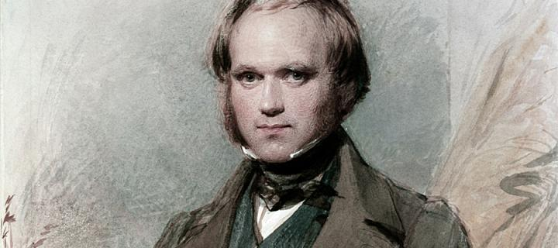
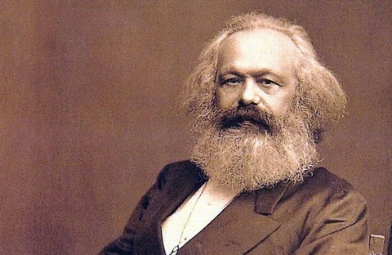

Slide 10
Dấu ngoặc kép thường dùng kết hợp với dấu câu nào?
Khi viết, để đánh dấu lời nói trực tiếp của nhân vật là một câu trọn vẹn bạn dùng dấu câu gì?
Dấu ngoặc kép “…….”
Dấu hai chấm :
: “………”

Slide 11
Vị trí: Đầu lời nói nhân vật trong đoạn đối thoại
Dấu gạch ngang
Cách dùng: Đánh dấu lời nói trực tiếp của nhân vật
Nội dung bài học
Sau dấu hai chấm, xuống dòng, lùi đầu dòng.
Vị trí:Trong đoạn văn
Dấu ngoặc kép
Cách dùng: đánh dấu lời nói trực tiếp của nhân vật
Sau dấu hai chấm

Slide 12
Vận dụng
Em hãy nêu cách thay thế dấu gạch ngang thay cho dấu ngoặc kép trong đoạn văn sau.
NHÀ BÁC HỌC KHÔNG NGỪNG HỌC
Khi đã trở thành nhà bác học lừng danh thế giới, Đác – uyn vẫn không ngừng học. Có lần thấy cha còn miệt mài đọc sách giữa đêm khuya, con của Đác – uyn hỏi: “Cha đã là bác học rồi, còn phải ngày đêm nghiên cứu làm gì cho mệt?” Đác – uyn bình thản đáp: “Bác học không có nghĩa là ngừng học.”
Theo Hà Vị

Slide 13
NHÀ BÁC HỌC KHÔNG NGỪNG HỌC
Khi đã trở thành nhà bác học lừng danh thế giới, Đác – uyn vẫn không ngừng học. Có lần thấy cha còn miệt mài đọc sách giữa đêm khuya, con của Đác – uyn hỏi:
- Cha đã là bác học rồi, còn phải ngày đêm nghiên cứu làm gì cho mệt?
Đác – uyn bình thản đáp:
- Bác học không có nghĩa là ngừng học.
Theo Hà Vị

Slide 14

XIN CHÂN THÀNH CẢM ƠN
QUÝ THẦY CÔ GIÁO VÀ CÁC EM
Notes:
14

